Slide 1
BÁO CÁO MACHINE LEARING ỨNG DỤNG PHÂN TÍCH ẢNH UNG THƯ DA
NHÓM 7:
NGUYỄN THIÊN DUY-15110025
VĂN TRỌNG NGHĨA-15110089
HÀ QUỐC ANH KIỆT-15110067

Slide 2
Nội dung báo cáo
Giới thiệu đề tài
Thuật toán
Mô tả Dataset
Demo

Slide 3
Giới thiệu đề tài
Tên đề tài: Ứng dụng phân tích ảnh ung thư da.
Chức năng chính: phân tích ảnh da để đưa ra chẩn đoán là da bình thường hay có dấu hiệu mắc bệnh.
Kết quả mong muốn: ứng dụng dự đoán được kết quả đúng khoảng 80%

Slide 4
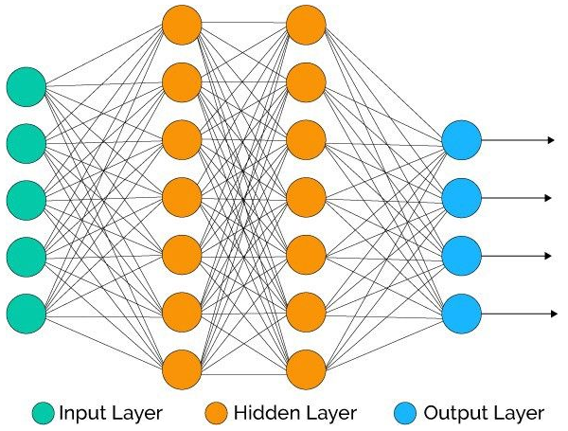
Thuật toán ANN
ANN là Multi-Layer Neural Network.
Kiến trúc của ANN bao gồm:
+ 1 Input Layer
+ 1 hay nhiều Hidden Layer
+ 1 Output Layer
Cách hoạt động:
+Forward Propagation
+Backward Propagation

Slide 5
Mô tả Dataset
Tên Dataset: The HAM10000 dataset, a large collection of multi-source dermatoscopic images of common pigmented skin lesions
Số lượng ảnh: 10015
Kích thước của mỗi ảnh: 600x450
Loại ảnh: ảnh màu
Số lớp: 2 lớp(ung thư và không ung thư)
Số ảnh sử dụng: 2000 ảnh train, 500 ảnh test

Slide 6
Demo

Slide 7
Cảm ơn thầy đã lắng nghe!

